Slide 1
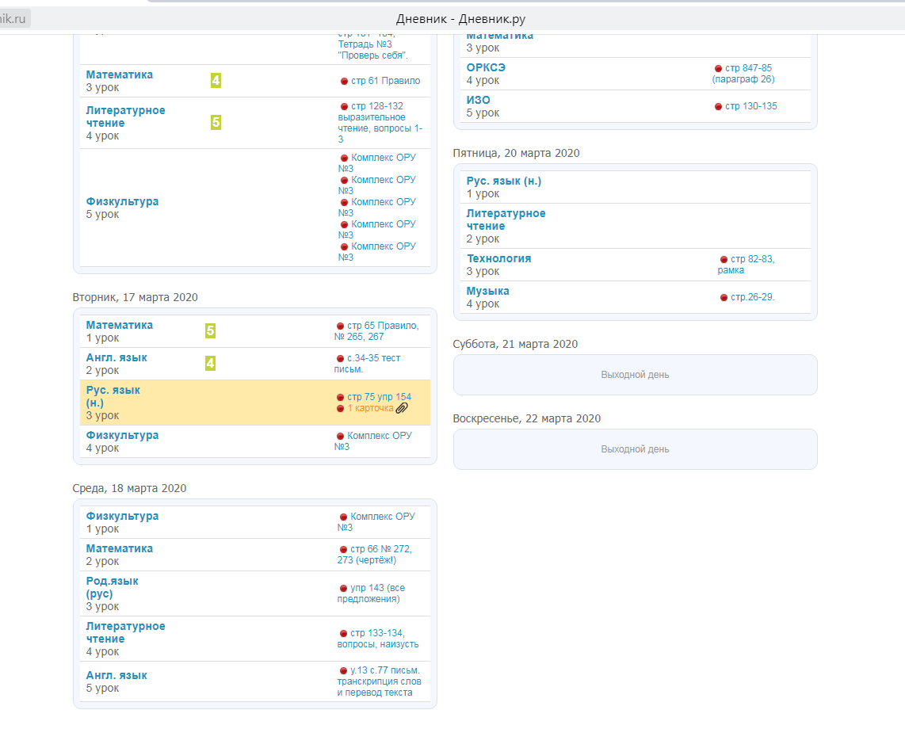
Как ученику отправить домашнее задание учителю?
1.Открыть страницу дневника. Выбрать нужное домашнее задание. Открыть его, нажав правой кнопкой мыши.

Slide 2
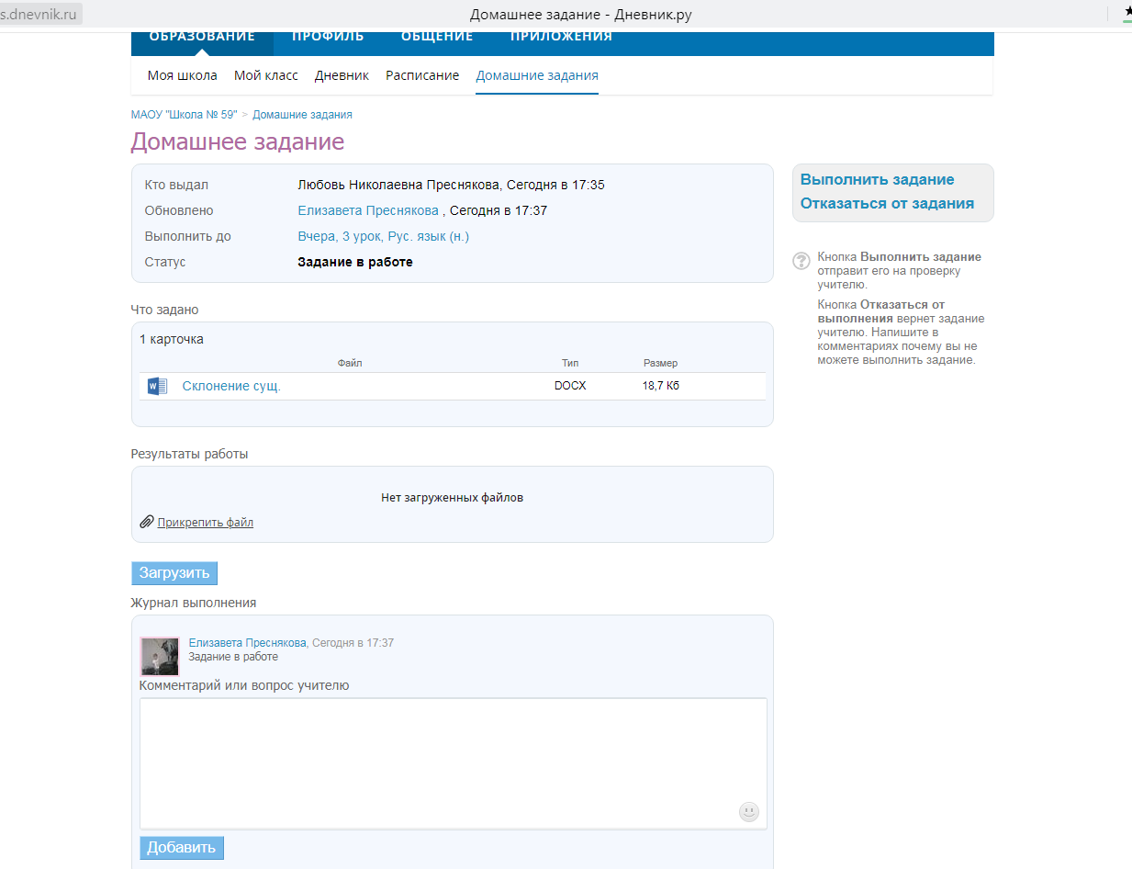
2.Открыть прикреплённый файл. Выполнить задание. Сохранить его и прикрепить.

Slide 3
3.Загрузить файл

Slide 4
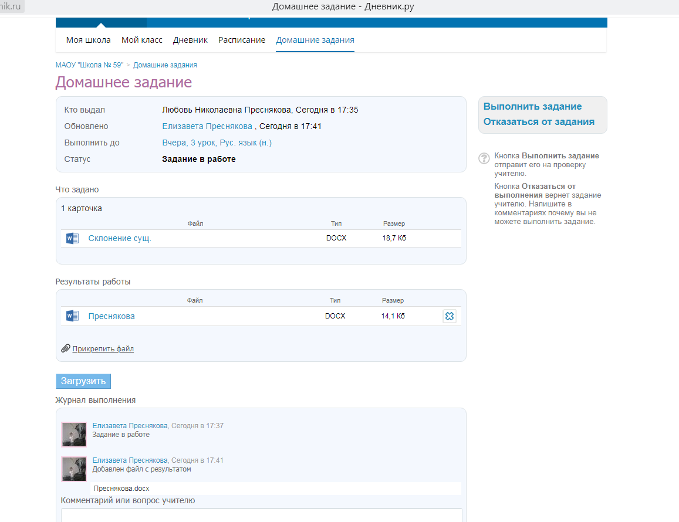
4.Выполнить задание

Slide 5
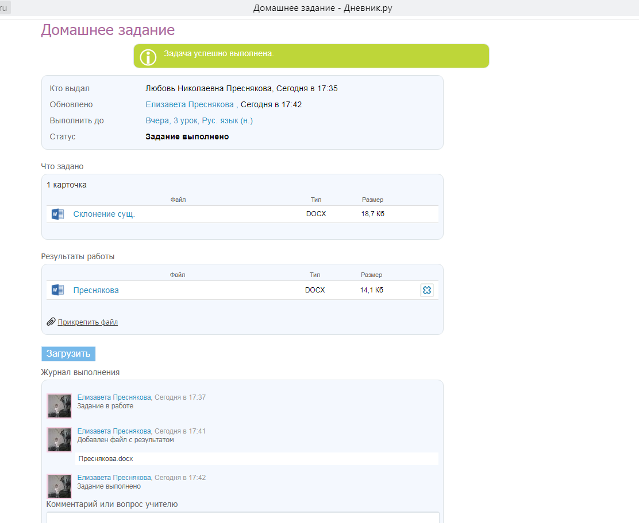
5.Задание выполнено

